Slide 1
7-1 微分方程的基本概念
引例
相关概念
用微分方程解决实际问题的主要步骤

Slide 2


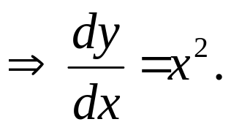
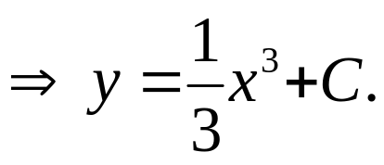
1.引例
1.写出由下列条件确定的曲线的方程：

Slide 3




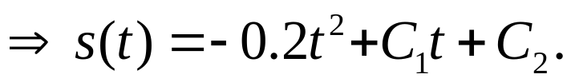

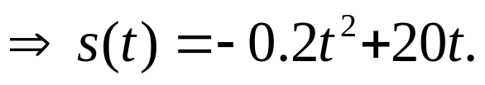


2、列车在平直线路上以 的速度行驶；当制动时列车获得加速度 . 问开始制动后多少时间列车才能停住？列车在这段时间里行驶了多少路程？

Slide 4
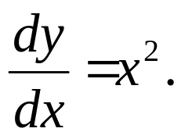

2.相关概念
定义1 表示未知函数、未知函数的导数及自变量
之间关系的方程，叫微分方程.
常微分方程
（未知函数是一元函数）
微分方程
偏微分方程
（未知函数是多元函数）

Slide 5
定义2 微分方程中未知函数的最高阶导数的阶数，
称为微分方程的阶.
一阶微分方程
二阶微分方程

Slide 6
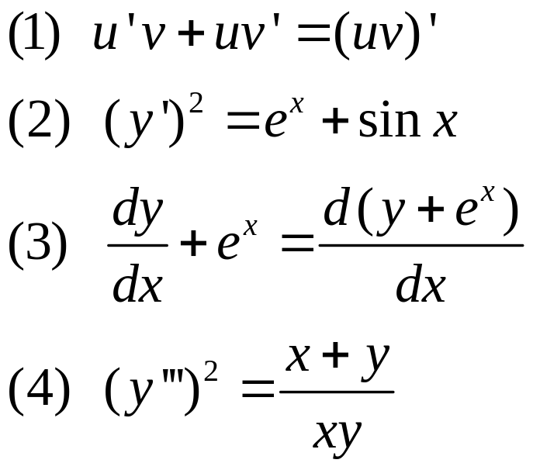
思考：下列式子是否微分方程？若是，为几阶？
恒等式
一阶微分方程
恒等式
三阶微分方程

Slide 7
定义3 使微分方程成为恒等式的函数称为方程的解.
进一步地，若解中含有任意常数，且其个数与方程的阶数相同，则该解是通解
(初始条件或定解条件)
方程的不含任意常数的解称为方程的特解.

Slide 8



练习：指出下列函数是否是所给微分方程的解
因此，函数是方程的解.

Slide 9
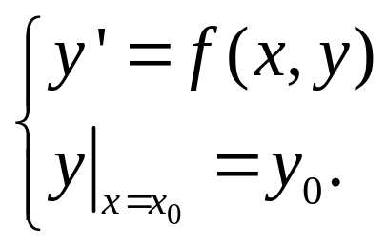
定义4 求解带初值条件的微分方程的问题称为初值
问题.
一阶微分方程的初值问题
定义5 称微分方程的解的图形为微分方程的积
分曲线.

Slide 10
3.微分方程解决实际问题的主要步骤
（1）建立微分方程，确定初始条件；
a.通过几何关系
b.通过物理规律
c.通过微量平衡关系
（2）求解方程；
（3）检验解是否满足实际问题.

Slide 11

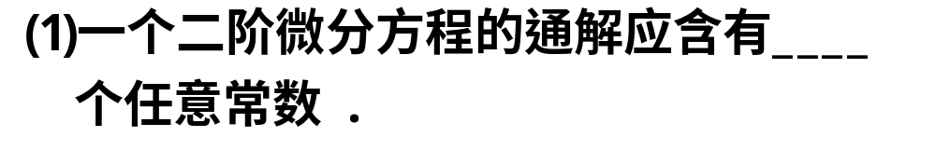
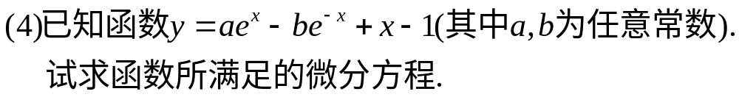
课后思考：
(2)是否所有的微分方程都存在通解？
(3) 微分方程的通解是否是其全部的解？

Slide 12
作业：
301页：
2.(3)；3.(2)；4.(2)；5.（2）；6

